Slide 1

HTML
programación de aplicaciones web

Slide 2
Practica 4
OBJETIVO: el alumno aprenderá a implementar tablas dentro de un documento HTML.

Slide 3
TABLAS
Practica 4
La etiqueta <table>, permite definir tablas. Una tabla es una cuadricula de casillas o celdas, divididas en filas y columnas. Las tablas para componerlas se hace uso de otras etiquetas, las cuales no tienen sentido sino están situadas dentro de una etiqueta de tabla.
<table> </table>

Slide 4
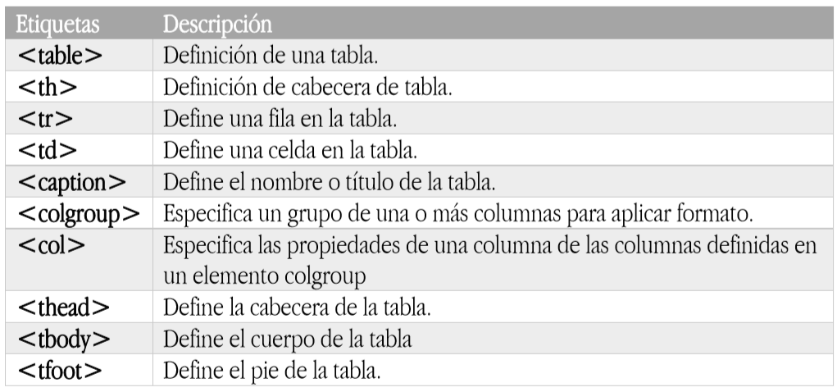
tablas
Practica 4

Slide 5
TABLAS
Practica 4
<TABLE>
<TR>
<TD></TD>
<TD></TD>
</TR>
<TR>
<TD></TD>
<TD></TD>
</TR>
</TABLE>

Slide 6
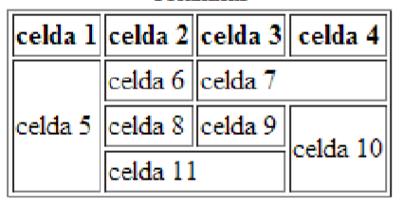
TABLAS
Practica 4
<td colspan="2">celda 7</td>
<td rowspan="2">celda 10</td>
<td rowspan="3">celda 5</td>
<td colspan="2">celda 11</td>

Slide 7
Insertar imágenes <img>
Practica 4
Una de las primeras cosas que debemos aprender del HTML es la etiqueta <img> que funciona para colocar imágenes dentro de una página web.
<img src="imagenHTML.jpg">
<img src="folder/imagenHTML.jpg“
<img src="imagenHTML.jpg" border="0" width="10" height="10">

Slide 8
Dudas y comentarios
RIGOBERTO PEREZ OVANDO
correo: rigoberto.perez@unach.mx Facebook https://www.facebook.com/RigobertoPO Twitter https://twitter.com/RigobertoPO Github https://github.com/RigobertoPO

